Slide 1
স্বাগতম

Slide 2
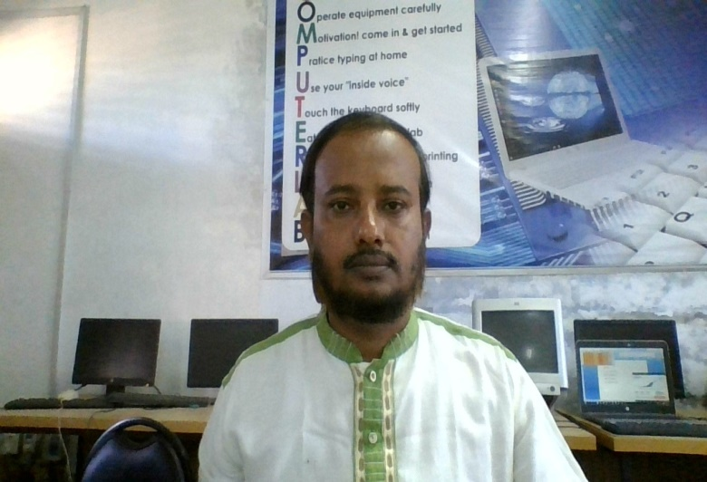
শিক্ষক পরিচিতিঃ
মোঃ ফাইজুর রহমান
প্রভাষক, ইসলামের ইতিহাস ও সংসকৃতি
হাজি আবেদ আলী কলেজ
নরসিংদী পূব বাহ্মনদী ২১৩/১
মোবাইলঃ ০১৮৮৫৫২৯০১১,

Slide 3
পাঠ পরিচিতিঃ
বিষয়ঃ ইসলামের ইতিহাস ও সংসকৃতি
সময়ঃ ৪০ মিনিট অধ্যায়ঃ তৃতীয়
শ্রেণিঃ একাদশ
তারিখঃ

Slide 4
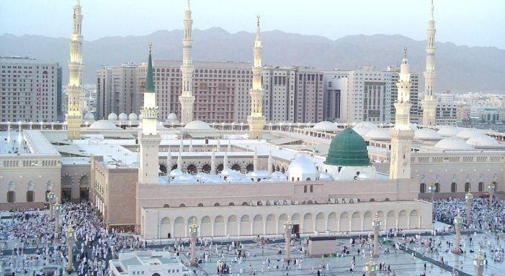
পূব জ্ঞান যাচাই ঃ
ক। খলিফা কারা ?
খ। চারজন খলিফার নাম বল ।
গ। কাকে এাণ কতা বলা হয় ?
ঘ। কাকে আতিক বলা হয় ?
ঙ। আয়েশা (রাঃ) এর বাবার নাম কী ?

Slide 5
পাঠ ঘোষণাঃ
হযরত আবু বকর (রা) এর জীবন
ও খিলাফত লাভ ও প্রাথমিক সম্স্যা .

Slide 6
শিখন ফলঃ----------
ইসলামের এাণ কতা হিসাবে হরযত আবুবকর (রা) এর কৃতিতবও চরিএ মূল্যায়ন করতে পারবে ।

Slide 7
পাঠ উপসাপনঃ
খুলাফেয়ে রাশেদিনঃহযরত মুহাম্মদ (স) এর ইন্তেকালে পর চারজন সাহাবী পযায়ক্রমে তাঁর প্রতিনিধিরুপে ইসলা্মি রাষট্র পরিচালনার দায়িতব পালন করেন ।তারা ইসলাম ধম ও মুসলিম রাষেটর সাবিক মঙলের জন্য আল্লাহ ও তাঁর রাসুলের নিদেশিত পথ অনুসারে নিজেদের ব্যকিতগত জীবন এবং রাজ্যের শাসন্কাজ সুষঠুভাবে পরিচালনা করেছেন ।জন্য তাদেরকে খুলাফায়ে রাশেদিন বা সত্য ও ন্যায়পথগামী বলা হয় ।

Slide 8
খিলাফত কী ?
আরবি খিলাফত শব্দটি খালফুন শব্দ থেকে এসেছে ।এর অথ প্রতিনিধিতব এটি মুসলমানদের একটি মধীয়- রাজনৈতিক প্রতিস্টান (Religio-political Instrtitution)
মহানবি (স) এর ইন্তেকালের পর ইসলাম ধ্ম ও ইসলামী রাষট্রের সংরক্ষণ,সমপ্রসারণ ও সাবভৌমতেব সৃটিকতা মহান আল্লাহর মযাদা অক্ষুণন রাখার লক্ষ্যকে সামনে রেখে এ প্রতিষসানটি আত প্রকাশ করে ।

Slide 9
খলিফার উপাধি ও যোগ্যতাঃ
যিনি ইসলামি খিলাফতের দায়িতবভার গ্রহণ করেন তিনিই খলিফা । প্রথম দিকে খলিফাদের তিনটি উপাধিতে ভূষিত করা হতো ।যথাঃ খলিফা, ইমাম ও আমিরুল মুমেনিন ।খলিফা পদে যোগ্য হতে হলে ৭টি গুণের অধিকারী হতে হবে । তাকে কুরাইশ বংশ, মুসলমান, পুরুষ, প্রাপ্তবয়সক, চরিএবান , শারীরিক ও মানসিক ব্যাধিমুকত এবং শাসনকায পরিচালনার উপযোগী কুরআন ও হাদিসভিওিক জ্ঞানের অধিকারী হতে হবে ।

Slide 10
১। একক কাজঃ
খলিফা কারা ও তাদের নাম লেখ ।
২। খলিফার যোগ্যতা কয়টি ?
৩।এাণ কতা কাকে বলা হয় ?

Slide 11
মূল্যায়নঃ
খিলাফত শব্দটি কী ?
কাকে এাণ কতা বলা হয় ?
হযরত মুহাম্মাদ (স) মূত্যর পর প্রথম খলিফা কে ?
হযরত আয়েশা (রা) এর পিতার নাম কী ?

Slide 12
বাড়ির কাজঃ
খুলাফায়ে রাশেদিনের নিরবাচন নীতি আলোচনা কর ।

Slide 13
আল্লাহ হাফেজ
ধন্যবাদ

